Slide 1
МАОУ ДО «Беломорский ЦДО»
«Рыба на столе – здоровье в доме»
Педагог дополнительного образования:
Логинова В.П.

Slide 2
Цель урока:
Ознакомить с питательной ценностью рыбы;
научить приготовлению блюд из рыбы;
совершенствовать приемы работы с
рыбными продуктами.

Slide 3
Карелия
Карелия – один из самых восхитительных природных заповедников не только нашей страны, но и всего мира. Кажется, только здесь утомлённый житель шумных и пыльных мегаполисов сможет найти здесь настоящее уединение и источник неиссякаемой энергии, которую дарит нам природа Карелии. Грозные скалы и бездонные озёра, пронзительно высокое небо и чистейший воздух. Природное величие этих мест поражает воображение, тишина и спокойствие – дарят ни с чем несравнимое чувство равновесия и единения со вселенной. Кто-то назовёт этот край суровым и будет неправ – ведь Карелия это удивительно теплый, душевный уголок нашей страны, в который невозможно не влюбиться.

Slide 4
Белое море

Slide 6
Поморы на баркасе

Slide 7
Поморские суда

Slide 8
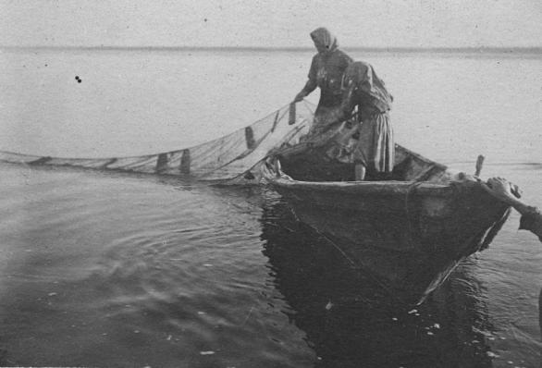
Женщины на рыбном промысле

Slide 9
Зимняя рыбалка

Slide 10
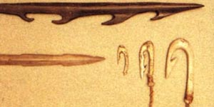
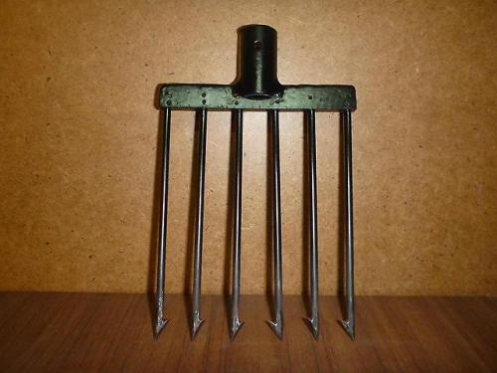
Утварь рыболовная

Slide 11
Ловля сетями на озере

Slide 12
«Карелрыбфлот»

Slide 13
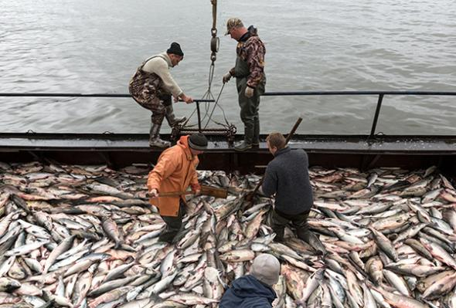
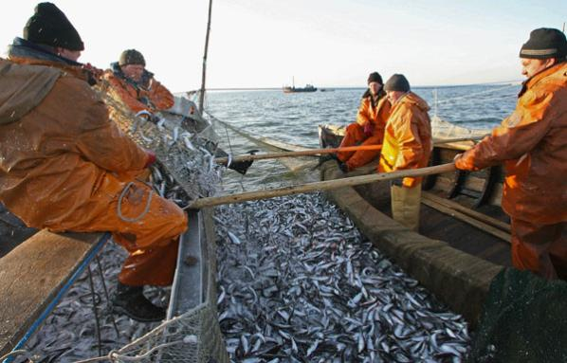
Работа кипит

Slide 14
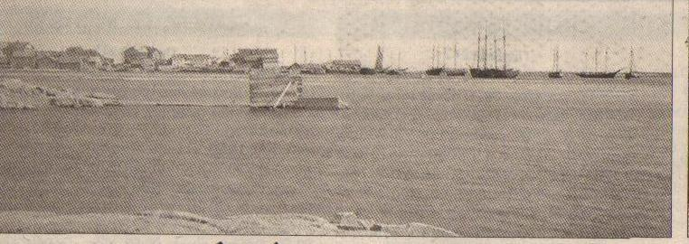
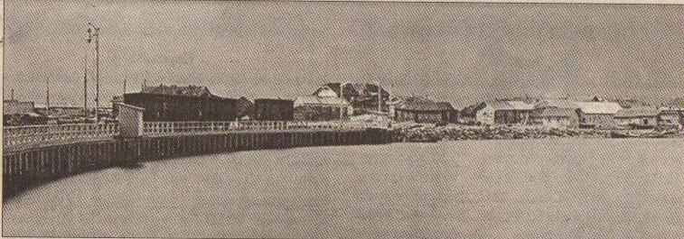
Цеха по обработке рыба

Slide 15
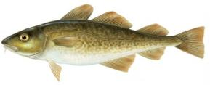
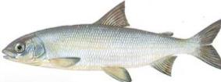
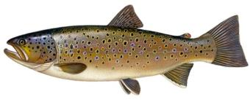
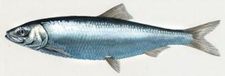
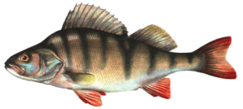
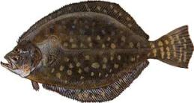
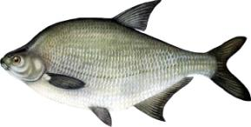
Рыбный промысел в Карелии
морской
речной
озерный

Slide 16
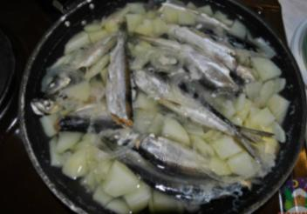
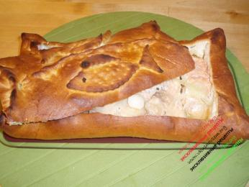
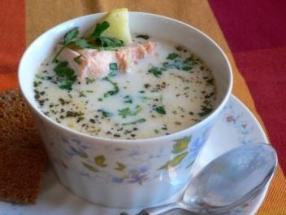
ПОМОРСКАЯ И КАРЕЛЬСКАЯ КУХНИ
Национальные традиции карелов и поморов складывались в течение многих веков. Из поколения в поколение передавались навыки приготовления пищи и особенности обработки продуктов. Издавна карельская и поморская кухни славились блюдами из озерной, речной и морской рыбы.

Slide 17
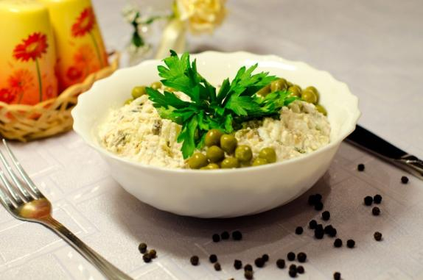
Салат рыбный
Соленую рыбу отваривают, предварительно отмочив ее, очищают от костей, измельчают, добавляют нарезанный вареный картофель, зеленый горошек, репчатый лук, подсолнечное масло или майонез и все тщательно перемешивают. Вкусный салат получают и из рыбы горячего копчения. 500 г рыбы, 2 — 3 картофелины, головка репчатого лука, 2 - 3 ст. ложки зеленого горошка, подсолнечное масло (майонез), соль по вкусу.

Slide 18
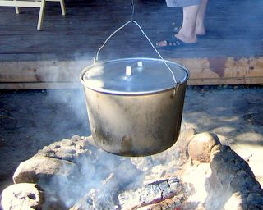
Уха
В кипящую воду кладут нарезанный картофель и луковицу. Когда вода закипит, в нее опускают выпотрошенную и тщательно вымытую рыбу. У окуней чешую не снимают, у плотвы отрезают голову, иначе уха будет горчить. Перед окончанием варки добавляют лавровый лист и перец. Варится уха 30 - 40 минут. В северной и средней Карелии в прежние времена в уху подбалтывали немного ржаной или пшеничной муки. В некоторых местах ее сдабривали сырым яйцом. Получалась очень светлая и красивая уха. Перед подачей на стол рыбу из бульона выкладывали на блюдо и крепко присаливали, "чтобы впредь лучше ловилась". Ели ее после ухи, о чем говорит карельская пословица: - 2 л воды, головка репчатого лука, 2 - 3 картофелины, 1 лавровый лист, 4 - 5 горошин перца, соль по вкусу.

Slide 19
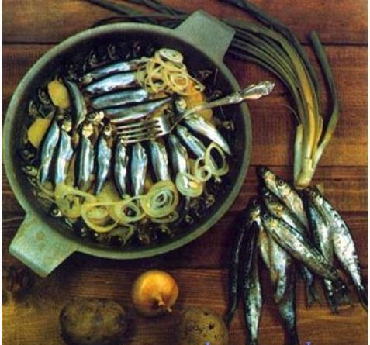
Рыба по- карельски
Блюдо, полюбившееся многим жителям Карелии. Оно занимает как быпромежуточное положение между первым и вторым блюдами. Готовят его из любой рыбы. Особенно вкусно из ряпушки или
тресковых рыб. Вычищенную и вымытую рыбу кладут в глубокую сковороду, на нее - нарезанный картофель, лавровый лист, перец, нарезанный лук. Посолив, все это заливают холодной водой так,
чтобы только покрыть содержимое, и ставят на огонь. После того как
вода закипит, огонь убавляют и наливают в сковороду немного подсолнечного масла. Рыба должна медленно кипеть 30 - 40 минут. Едят в горячем и холодном виде. 500 г рыбы, 2 средние картофелины,
2 луковицы, 1 лавровый лист, 4 - 5 горошин перца, 2 ст. ложки подсолнечного масла (можно заменить сливочным маслом или маргарином).

Slide 20
Рыба в молоке
Куски подсоленной рыбы кладут на сковороду,заливают молоком, кипятят, добавляют нарезанный картофель, сметану, немного сливок и ставят в духовку. Перед подачей на стол поливают растопленным сливочным маслом. 500 г рыбы (лучше филе), 1 стакан молока, 1/2 стакана сметаны, 2 - 3 ст. ложки сливок, 2 - 3 ст. ложки сливочного масла, соль по вкусу.

Slide 21
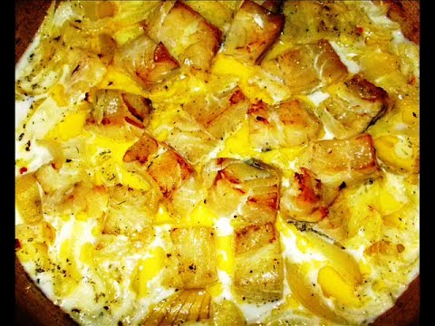
Жарёха поморская
Немного отмоченную и вымытую соленую треску нарезают на кусочки и припускают в во- де с добавлением репчатого лука. В этом "бульоне" отваривают картофель, нарезанный ломтиками. Разделанную рыбу и картофель укладывают на противень, заливают молоком, добавляют сливочное масло и посыпают измельченным репчатым луком. Все это жарят в духовке при температуре 250о до образования румяной корочки. На одну порцию: 137 г рыбы (соленой трески), 241 г картофеля, 40 г молока, лук репчатый.

Slide 22
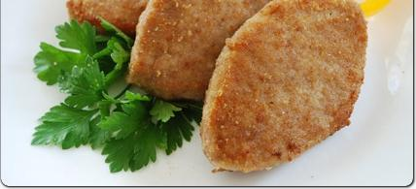
Шницель по- карельски
Филе рыбы (трески, хека, путассу) без кожицы нарезают на кусочки, слегка отбивают, посыпают солью и перцем, обмакивают во взбитое яйцо и жарят в подсолнечном масле. Шницель подают, полив сверху сливочным маслом, с отварным или жареным картофелем, соленым огурцом, зеленью. На одну порцию: 200 г рыбы, 1 яйцо, масло растительное для жареная, сливочное масло, соль по вкусу.

Slide 23
Рыба копченая

Slide 24
Рыба вяленая

Slide 25
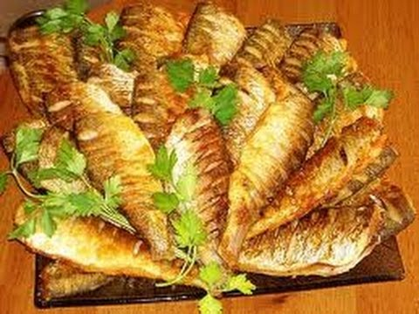
Жареная навага
Беломорская навага - очень вкусная и нежная рыба, но, чтобы сохранить эти качества, ее надо правильно приготовить. Рыбу следует вычистить, пока она полностью не оттаяла. Затем аккуратно разрезать брюшко, стараясь не повредить икру, удалить внутренности и жабры, хорошо промыть. На сковороде разогревают подсолнечное масло, каждую рыбку обваливают в муке с солью - панируют, не дав ей полностью оттаять (тогда рыба будет сочнее), и жарят до готовности. Жареную навагу подают на блюде. Поморы навагу не жарят, а припускают - отваривают в небольшом количестве воды. Карелы в прошлом мало употребляли навагу, так как она была привозной и довольно дорогой, но больше всего их смущал необычный, чуть сладковатый вкус этой рыбы.

Slide 26
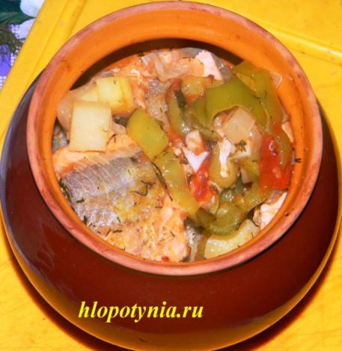
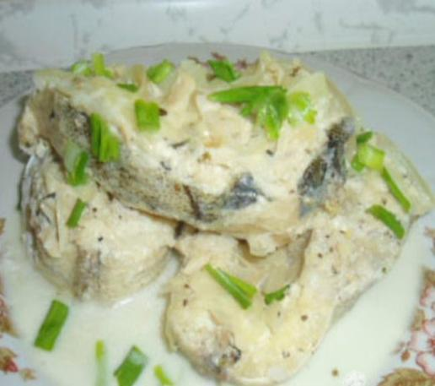
Рыба , тушенная в молоке
В глиняный горшок кладут очищенный картофель, нарезанный дольками, добавляют воду и варят до полуготовности. Воду сливают, кладут мелко нарезанный лук, соль, перец горошком, лавровый лист, порционные куски сырой рыбы, заливают молоком и тушат 20 - 25 минут. На одну порцию: 150 г рыбы, 100 г молока, 30 г репчатого лука, 150 г картофеля.

Slide 27
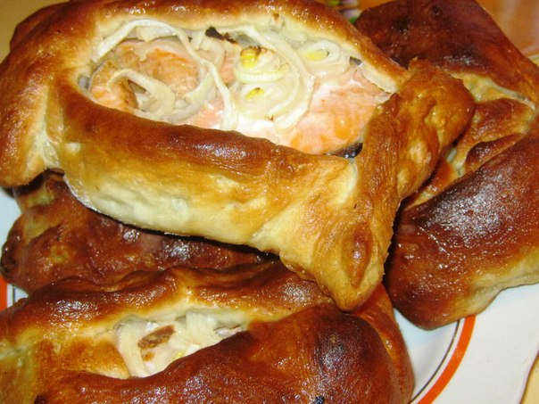
Рыбник
Традиционное карельское и поморское изделие, распространенное в крае повсеместно. Для рыбника готовят кислое (дрожжевое) тесто из ржаной или пшеничной муки. Пресное тесто очень ломкое, и во время выпекания из рыбы может вытечь сок. Лепешку раскатывают толщиной в 1 см, на нее кладут свежую подсоленную рыбу, добавляют сливочное масло, заворачивают лодочкой, края защипывают и выпекают в духовке. В северной Карелии пекут также открытые рыбники из свежей подсоленной рыбы. В этом случае в имеющееся отверстие наливают немного сметаны. Рыба в открытом рыбнике вкуснее, рассыпчатее. Из щуки выпекали также рыбник треугольной формы. Из ряпушки иногда пекли круглый рыбник, оставляя сверху небольшой участок открытым. Его смазывали маслом и закрывали полотенцем.

Slide 28
Список используемой литературы:
Н.А.Анфимова «Кулинария» –Москва издательский центр « Академия» 2008
«Сборник рецептур блюд и кулинарных изделий для предприятий общественного питания – Москва, : ООО» Дом Славянской книги «,2012.-576с.
Дополнительная литература :
Р.Ф. Никольская « Карельская книга»-Петрозаводск « Карелия» 1989.
О.А. Степанова; С.В.Кошкина « Поморская кухня»Беломорск -2013.
Л.А. Черемухина « Северная кухня» . – Архангельск изд. 1992.-319с.,

Slide 29
3. Тесты по теме « Рыба».
Закрепление пройденного материала:
1. Первичная обработка рыбы- это:
1) размораживание рыбы
2) удаление головы – удаление плавников – удаление внутренностей через разрез брюшка
3) приготовление полуфабрикатов.
4) Жарка
2. Какие полуфабрикаты можно приготовить из рыбы:
1) Котлетная масса
2) рыбное филе
3) набор ухи
4) заливное из рыбы
3. Какие холодные блюда и закуски можно приготовить из рыбы:
1)Рыба под маринадом
2) селедка «под шубой»
3) Бутерброд с красной рыбой
4) Уха

Slide 30
Спасибо
за внимание!

